Slide 1
審議会説明資料
資料１
大阪府人口ビジョン（案）
～ 人口減少・超高齢社会における持続的な発展をめざして ～
平成27年12月
大 阪 府

Slide 2
主な修正点
○ １章 「はじめに」
（変更なし）
○ ２章 「大阪府の人口の潮流」
➡ 掲載データを充実
➡ 府の出生率が低い要因分析（自然増減）
東京圏への転出理由分析（社会増減）等を追加
○ 3章 「人口減少・超高齢社会の影響」
➡ 掲載データを充実
➡ 非正規雇用の割合等を追加
○ 4章 「人口の将来見通し・基本的な視点・取組みの方向性」
（変更なし）

Slide 3
２．大阪府の人口の潮流
➡ 府の出生率が低い要因分析（自然増減）
東京圏への転出理由分析（社会増減）を追加 等
3

Slide 4
２．大阪府の人口の潮流
（1）総人口 ■人口総数の推移①
○ 大阪府の人口は2010(H22)年10月の国勢調査では887万人と、2005(H17)年の同調査から約５万人増加しました。しかし、今後は減少期に突入し、2040(H52)年には750万人となり、2010(H22)年からの30年間で137万人の急激な減少が見込まれています。
○ この傾向が続くと、2060(H72)年には、600万人程度まで減少する可能性があります。
  出典：2010(H22)年までは総務省「国勢調査」。将来推計については、大阪府「大阪府の将来推計口の点検について」(H26.3)における大阪府の人口推計(ケース2)
  を基に、府試算。
4

Slide 5
２．大阪府の人口の潮流
（2）自然増減 ■出生率の推移と将来推計
○ 出生率をみると、団塊ジュニア世代の誕生以降低い値で推移してきましたが、近年わずかながら改善の傾向にあります。しかし、今後も人口を維持するのに必要とされる水準（人口置換水準（国立社会保障人口問題研究所(2009)：2.07））を下回って推移するとみられ、出産年齢を迎える女性そのものの数が減少することも相まって、出生数の減少は続くと見込まれます。
出典：2010(H22)年までは厚生労働省「人口動態統計」、総務省「国勢調査」
2015(H27)年以降の合計特殊出生率については、国立社会保障・人口問題研究所「日本の地域別将来推計人口」(H25.3)、出生数推計については、「大阪府の将来推計人口の点検について」
(H26.3）における大阪府の人口推計(ケース2)を基に、府試算。
5

Slide 6
２．大阪府の人口の潮流
（2）自然増減 ■大阪府の出生率が低い水準でとどまっている原因分析
○ 出生率の低下要因としては、ライフスタイルの変化等に加え、経済的な要因や、都市部特有の核家族化の進展などが考えられます。
○ 大阪府では、「男性の育児総平均時間」、「就業率」、「三世帯同居率」、「子ども1,000人あたりの保育所数」がいずれも全国平均を下回っており、これらが複合的に重なることにより、出生率が低い水準でとどまっている可能性があります。
  ※ 子ども=0～5歳人口
  出典：総務省「国勢調査」（平成22年）、「社会福祉施設等調査」（平成22年）
6

Slide 7
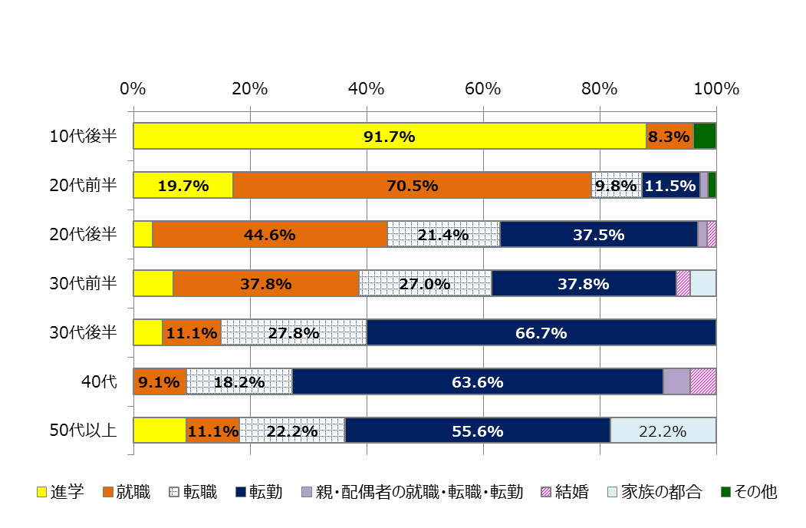
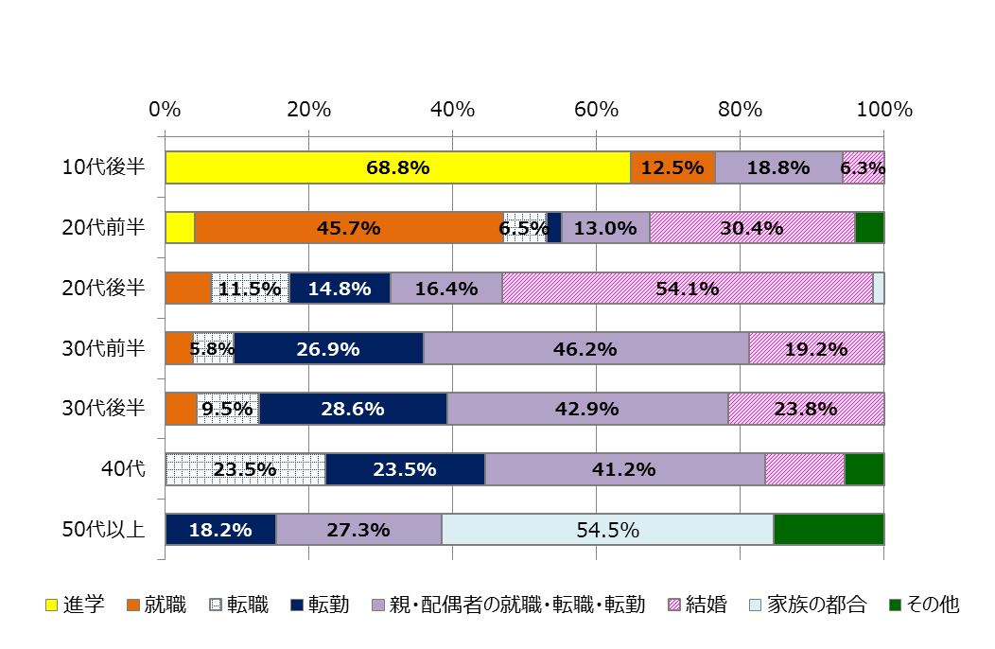
２．大阪府の人口の潮流
（3）社会増減 ■大阪府の年齢階層別転出入分析③（対東京圏）
○ 東京圏への流出原因を年代別にみると、男性は特に20代前半の就職を機に東京圏へ転出していることが伺えます。
また、30代前半～40代と年齢が上がるにつれて、転勤の割合が高くなっています。
○ 一方、女性は20代後半以降、30代にかけて、家族の就職・転職・転勤や結婚が大半を占めており、家族での東京圏への転出状況が伺えます。
【大阪府：男性】
【大阪府：女性】
7
  出典：Uターンに関するWEBアンケート（大阪府 2015（H27）年）

Slide 8
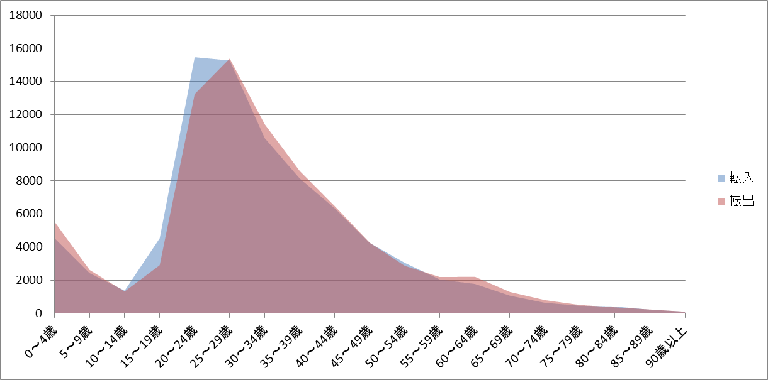
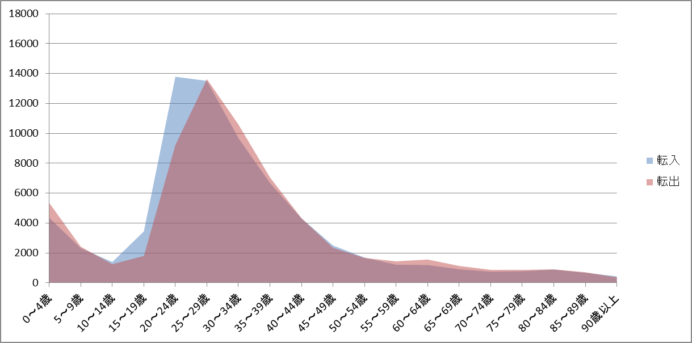
２．大阪府の人口の潮流
（3）社会増減 ■大阪府の年齢階層別転出入分析①
○ 年齢階層別の転出入状況をみると、進学・就職を機に大阪に転入していることが伺えます。
ただし、大学生新卒者が就職10年目頃となる30歳代において、異動・転職などにより家族で大阪を離れていることが伺えます。
○ また、女性は男性に比べて地元で就職する傾向が強いことが伺えます。
○60歳以上では転出超過となっていますが、これは定年を契機にふるさとに戻る等の理由により、大阪から転出しているものと推察されます。
【大阪府：男性】
結婚後、子どもが学齢期に入るまでの間に家族で転出
進学・就職
女性は男性に比べて地元での就職傾向が強い
退職後地元に帰る
【大阪府：女性】
結婚後、子どもが学齢期に入るまでの間に家族で転出
進学・就職
退職後地元に帰る
  出典：地域経済分析システム（RESAS） 2013(H25)年より府作成
8

Slide 9
３．人口減少・超高齢社会の影響
➡ 所得階層別世帯割合のデータを修正
➡ 非正規雇用の課題を追加 等
9

Slide 10
３．人口減少・超高齢社会の影響
(2) 経済・雇用 ■東京一極集中による人材の流出
② 厳しい若年層の雇用環境（収入）
所得階層別世帯数の割合を全国や東京都と比較すると、大阪府は低所得（～299万円）の割合が高い状況にあります。
大阪府民一人当たりの所得は、東京都区部の７割程度ですが、若年層（39歳以下）の収入格差はさらに大きくなっています。
府内の新規学卒者が就職に伴い府外に転出する場合、東京圏への転出が大半を占めており、今後、さらに東京一極集中が進展した場合、若年層の転出が加速する可能性があります。
所得階層別世帯数割合の推移（高齢者除く）
1000万円以上
500～999万円
300～499万円
～299万円
出典：総務省「就業構造基本調査」 ※ 平成4年は55歳未満、平成24年は60歳未満の割会
【参考：素案】
1000万円以上
500～999万円
300～499万円
10
～299万円

Slide 11
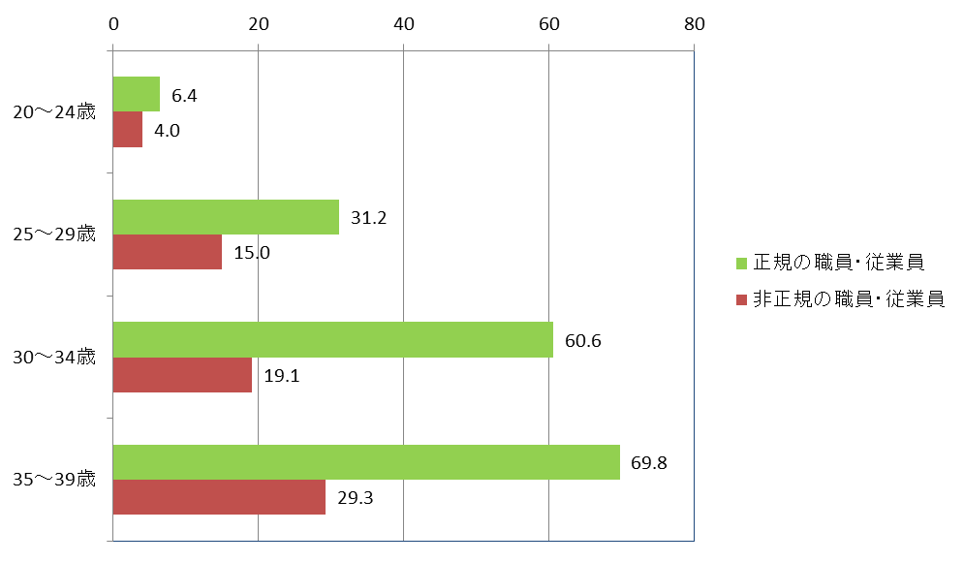
３．人口減少・超高齢社会の影響
(2) 経済・雇用 ■雇用環境
② 非正規職員・従業員の増加
大阪府は全国と比べて非正規の職員・従業員の割合が全国よりも高くなっています。
（H26 府：40.2％ 全国：37.4％）
また、近年正規職員等の人数が減少する一方で、非正規職員等の人数は男女とも増加傾向にあります。
雇用形態別で配偶者のいる割合（男性）を比較すると、30～34歳では約3.2倍の差があることから、正規職員等としての雇用の拡大が求められます。
雇用形態別就業状況【大阪府】
出典：「労働力調査地方集計」
雇用形態別配偶者のいる割合（男性）【大阪府】
11
出典：総務省「平成24年 就業構造基本調査」

Slide 12

４．人口の将来見通し・基本的な視点・取組みの方向性
■ 人口の将来見通し（シミュレーション）【定住人口】
○ 出生率を改善し、東京圏への一極集中を解消することにより、人口減少に歯止めがかかります。
○若い世代の就労・出産・子育ての希望が実現したら
☞出生率が、2020年に1.6程度、2030年に1.8程度、2040年に2.07と想定
※ 府と全国平均との出生率の差（2005～2014年の平均）を加味すると、2040年に
794万人になると推計されます。
○東京圏への一極集中を是正したら
☞東京圏への転出超過数がゼロになる
58万人増
27万人増
○人口減少に歯止めがかかれば
☞社会増減・自然増減ともに
上記２つの条件を満たした場合
☞823万人～837万人の間になると
推計されます。
※ 社会増により、出生数も変化する
ため、58万人+27万人と87万人は
一致しません。
87万人増
73万人増
12

Slide 13
大阪府まち・ひと・しごと創生総合戦略（案）
～ まち・ひと・しごとの創生と好循環の確立をめざして ～
平成27年12月
大 阪 府

Slide 14
主な修正点
○ １章 「基本方針」
（変更なし）
○ ２章 「創生総合戦略の方向性」
（変更なし）
○ 3章 「基本目標・基本的方向」
➡ 内容を充実
➡ 基本目標⑥の具体的目標を変更 等
○ 4章 「活力ある地域創出～新しい「都市型ライフスタイル」の提唱」
➡ 内容を充実

Slide 15
３．基本目標・基本的方向
➡ 基本目標⑥の具体的目標を変更
➡ 国機関等の移転・設置
15

Slide 16
３．基本目標・基本的方向
基本目標⑥：定住魅力・都市魅力を強化する
大阪の住みやすさを向上させ、その定住魅力を発信するとともに、大阪のブランド力を高め、都市魅力の創出・発信することで、内外からの集客を促進し、にぎわいと交流人口の拡大を図ります。
【具体的目標】
○ 来阪外国人：376万人（H26）➡ 650万【～H32年まで】
○ 東京圏への転入－転出数：▲10,905人（H26）➡ 前年を下回る
＜参考指標＞住宅流通件数に占める既存住宅のシェア、世界の都市総合力ランキング
（森記念財団）
【具体的目標】
○ 来阪外国人：376万人（H26）➡ 650万【～H32年まで】
○ 転出超過率（対東京圏）：0.13（H26）➡ 前年を下回る
※ 転出（入）超過率 ＝ 転出（入）超過数／大阪府人口 （10月1日）
＜参考指標＞住宅流通件数に占める既存住宅のシェア、世界の都市総合力ランキング
（森記念財団）
16

Slide 17
３．基本目標・基本的方向
■ 国への働きかけについて
（１）国機関等の移転・設置
東京一極集中を是正し、大阪における「しごと」と「ひと」の好循環を生むために必要な国機関の移転・設置を求めていきます。
また、関西広域連合とも連携し、大阪・関西への国機関の移転・設置を求めます。
区分 | 国機関等 | 内容・移転による効果 等
中央省庁 | 特許庁 | 特許庁の審査拠点を新たに大阪に設置 ➡ 「世界最速・最高品質の知財システムと大規模災害発生時のバックアップ 体制確立」に寄与 大阪・関西のものづくり企業の技術革新と知財戦略への取組み促進 | 府の提案を受け、国において検討中
 | 中小企業庁 | 双眼型国土構造の形成（東京一極集中是正） ➡ 中小企業の現場実態に即した政策展開
独立行政法人 | 工業所有権 情報・研修館 | 工業所有権相談業務及び情報流通業務の実務を担う法人。特許庁の審査拠点とセットでの支援拠点設置 ➡ ものづくり企業の知財戦略取組みの支援体制強化 大阪・関西の大学・企業・研究所等の集積を活かし、特許庁の人材育成・ 研修に寄与
 | 国立健康・栄養研究所 | 国立研究開発法人医薬基盤・健康・栄養研究所として、大阪にある医薬基盤研究所と組織統合したことを踏まえ、健康・栄養研究所を大阪に設置 ➡ 医薬基盤研究所と同じ大阪に立地することで統合によるシナジー効果を 高め、健康と医療分野での支援環境の強化
 | 医薬品医療機器総合機構（PMDA） | 再生医療分野の審査機能の関西支部への委譲 ➡ 大阪・関西が強みを有する再生医療分野における研究開発の加速化や 早期実用化 ☞ PMDA関西支部の相談機能を有効に活用しつつ、委譲をめざす。 | ー
17

Slide 18
４．活力ある地域創出 ～新しい「都市型ライフスタイル」の提唱
18

Slide 19
４．活力ある地域創出 ～新しい「都市型ライフスタイル」の提唱
（１）東京圏への流出超過の解消 東京圏との比較
世界の都市総合力ランキングにおいて、大阪は40都市中26位であり、過去3年にわたってランキングは低下傾向にあります。しかし、分野別にみると「研究・開発」については11位、「居住」については東京よりも上位にランクされており、大阪の強みとなっています。
素案
大阪：12位（267.9P）
東京：17位（257.9P）
出典：森記念財団「世界の都市総合力ランキング2014」
19

Slide 20
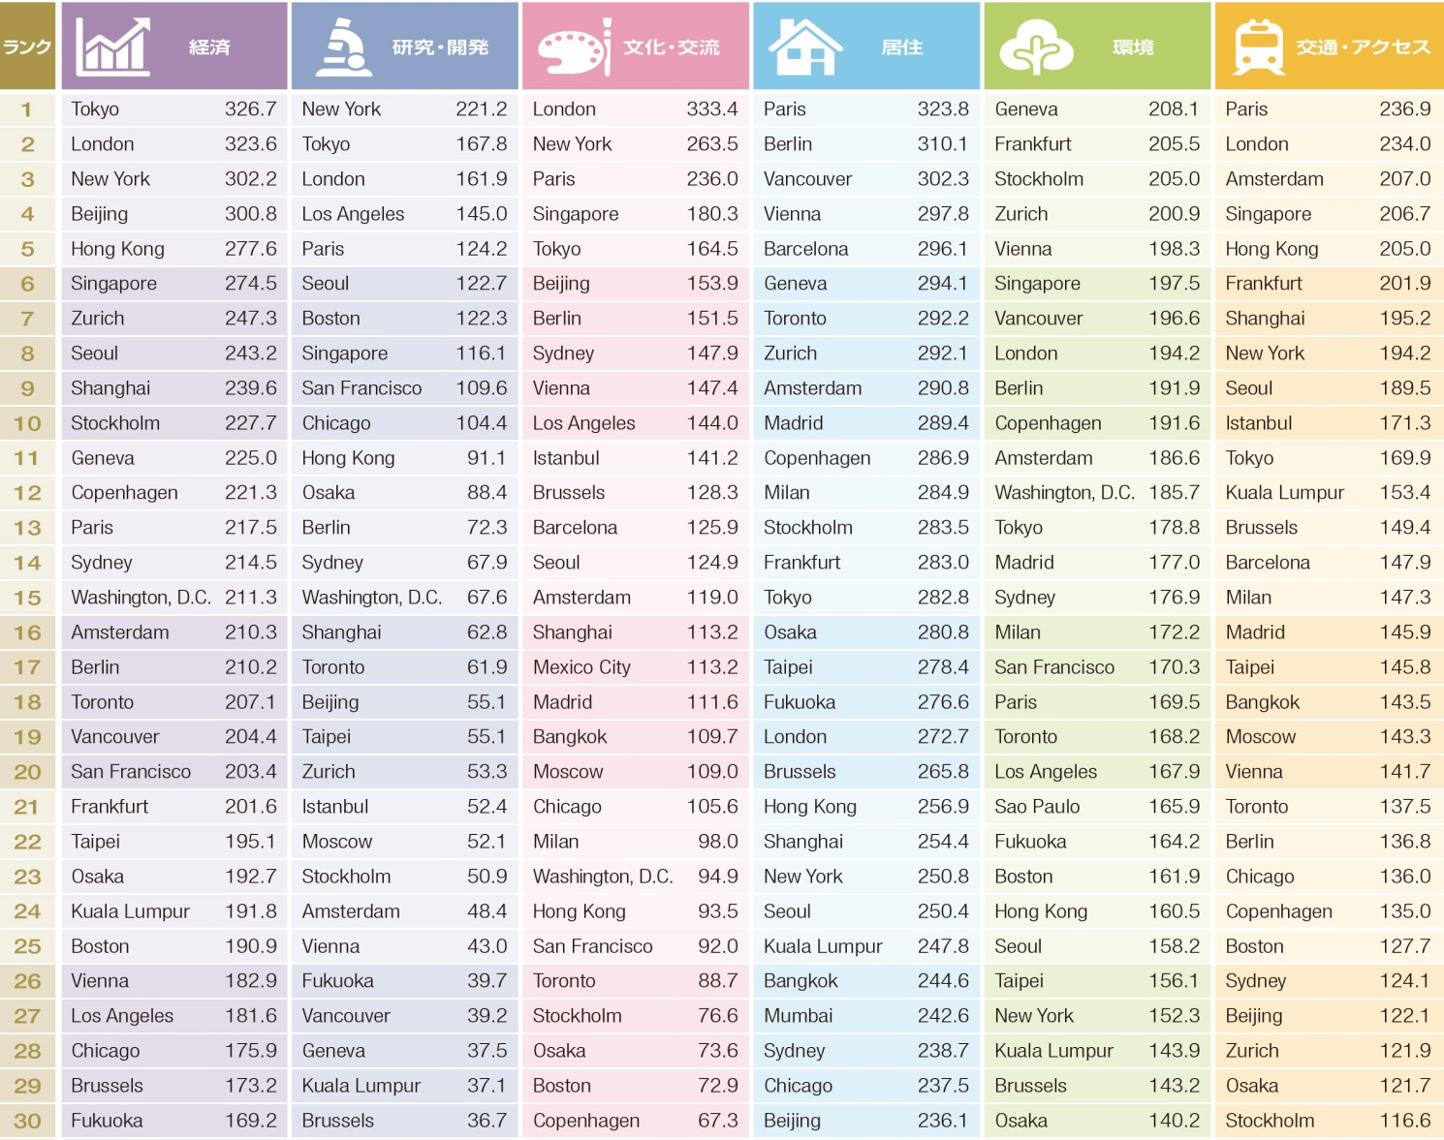
４．活力ある地域創出 ～新しい「都市型ライフスタイル」の提唱
（１）大阪が実現する新しい都市像 東京圏との比較
世界の都市総合力ランキングにおいて、大阪は40都市中24位であり、前年の26位から2ランクアップしています。分野別にみると「研究・開発」については12位、「居住」については16位にランクされており、大阪の強みとなっています。
案
東京：15位（282.8P）
大阪：16位（280.8P）
出典：森記念財団「世界の都市総合力ランキング2015」
20
出典：森記念財団「世界の都市総合力ランキング2014」

Slide 21
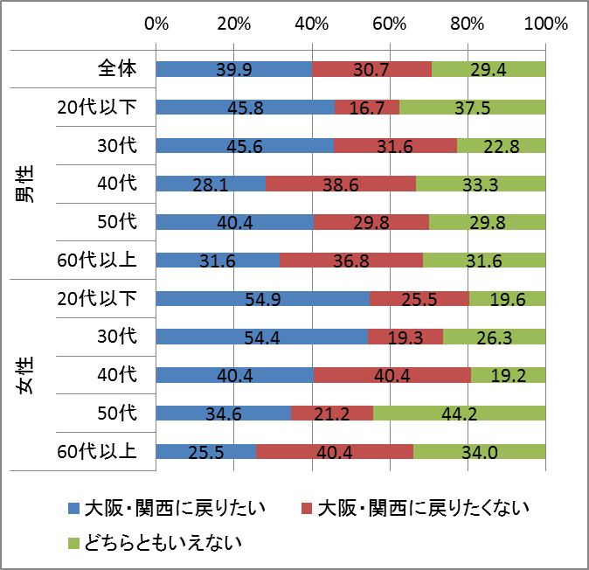
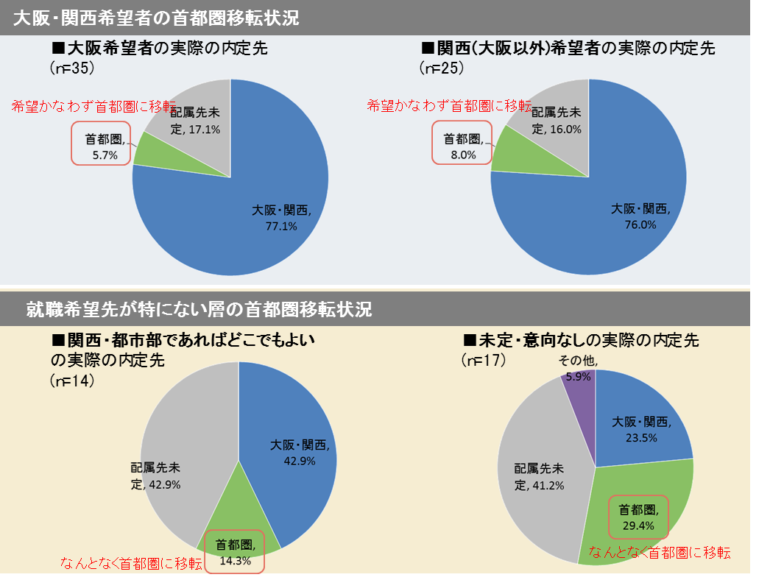
４．活力ある地域創出 ～新しい「都市型ライフスタイル」の提唱
（１）大阪が実現する新しい都市像 東京圏から大阪への人口対流 ～東京圏への流出超過の解消
まち・ひと・しごと創生総合戦略の実施により、 「住みやすさ」と「働きやすさ」と「チャレンジのしやすさ」をより高いレベルで両立させ、特に以下のターゲット層について流入が促進（流出が抑制）されると考えられます。
まち・ひと・しごと創生総合戦略
大阪
東京圏
住み
やすい
働き
やすい
チャレンジ
しやすい
流入促進
流出抑制
50代
・シニアプロフェッショナル
・第二の人生に向けた準備 等
20～30代
・UIJターン
・子育て 等
20代（大学生）
・関西勤務の希望者
・勤務地にこだわらない層 等
大阪・関西へのUターン意向
就職内定者の勤務地
20～30代、50代男性のUターン意向が高い。
関西勤務を希望しながら首都圏に就職する層が一定程度存在。
21
  出典：「大阪府 Uターンに関するWEBアンケート」2015年
  出典：「大阪府 大学生に関するWEBアンケート」2015年

Slide 22
４．活力ある地域創出 ～新しい「都市型ライフスタイル」の提唱
（１）大阪が実現する新しい都市像 “新しい価値を提示し、世界で存在感を発揮し続ける都市”大阪の実現
東京圏への人口流出超過に歯止めをかけるため、大阪の強みである「住みやすさ」と「働きやすさ」と「研究開発・新しいことへのチャレンジのしやすさ」のバランスをさらに高めます。
仕事が原因で東京に流出する人口を減らすと同時に、住みやすさを求めて東京から流入する人口を増やし、東京から大阪への人口対流をより大きな流れにしていくことを目指します。
居住環境が良い
多様な産業が集積
イノベーションの芽生え
研究・学術基盤がある
大阪の現状
住宅水準
生活のしやすさ
産業構造のバランスの良さ
消費市場の規模・厚み
生活産業の集積
関西イノベーション国際戦略総合特区
スタートアップ環境の改善
大学や企業の研究開発拠点
先進的な産業・技術（ライフサイエンス、ロボット等）
新しい都市型ライフスタイルの実現
大阪の強み・
さらに強化
すべきポイント
住みやすい
働きやすい
研究開発・新しいことに
チャレンジしやすい
技術に根差した
新しい産業の興り
まち・ひと・しごと
創生総合戦略の
基本目標
①若い世代の就職・結婚・出産・子育ての希望を実現する
②次代の「大阪」を担う人をつくる
③誰もが健康でいきいきと活躍できる「まち」をつくる
④安全・安心な地域をつくる
⑤都市としての経済機能を強化する
⑥定住魅力・都市魅力を強化する
22

Slide 23
４．活力ある地域創出 ～新しい「都市型ライフスタイル」の提唱
（１）大阪が実現する新しい都市像 “新しい価値を提示し、世界で存在感を発揮し続ける都市”大阪の実現
「住みやすさ」と「働きやすさ」と「研究開発・新しいことへのチャレンジのしやすさ」のバランスをさらに高めることで、東京圏への企業流出にも歯止めをかけ、産業競争力の強化・新産業の創出を加速します。
技術・研究開発機能を起点に、産業の新陳代謝を持続させることで、産業構造や差別化要因を変化させながら常に国際競争力のある都市であり続けます。
技術に根差した
新しい産業の興り
研究開発テーマが
継続的に生まれ続ける
次世代産業
IOT
インダストリー4.0
2.5次産業化
支える
けん引する
安定した経済活動の
ストック
地域の継続的な
成長の源泉
基盤産業
成長産業
ものづくり、医薬
すそ野の広い生活産業
ライフサイエンス
観光・インバウンド
23

Slide 24
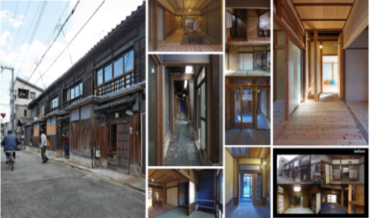
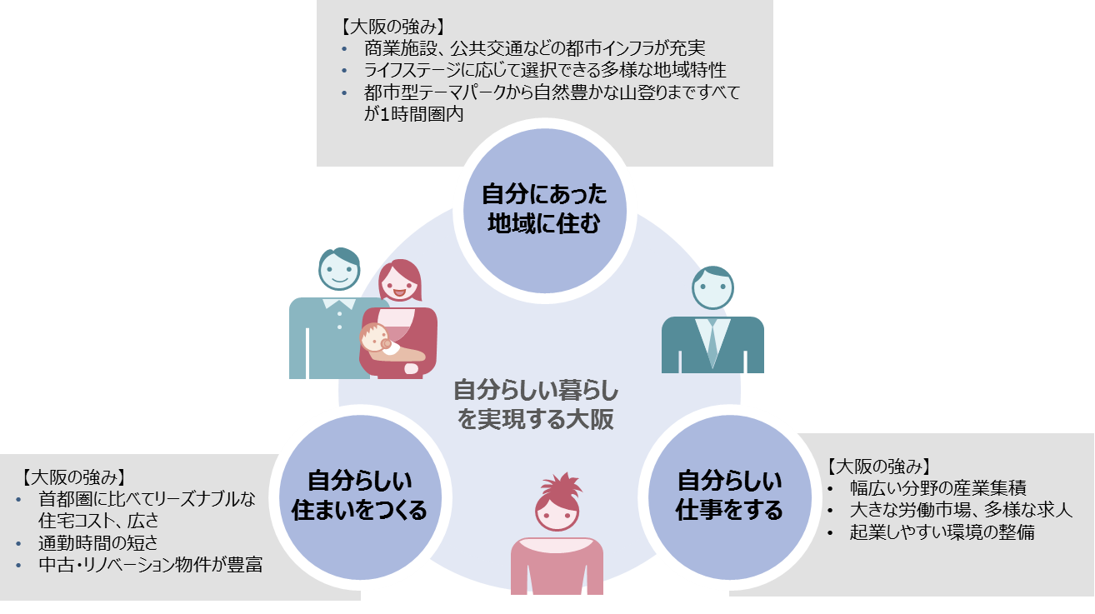
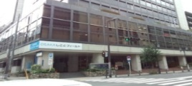
４．活力ある地域創出 ～新しい「都市型ライフスタイル」の提唱
（２）都市型ライフスタイルを実現 自分らしく暮らすなら大阪！
（１）の「大阪が実現する新しい都市像」を踏まえ、「生活」「仕事」「地域」「研究・開発」の各分野で想定される「都市型ライフスタイル」の一例を紹介します。
大阪は、「住みやすさ」と「働きやすさ」と「研究開発・新しいことへのチャレンジのしやすさ」をより高いレベルで両立させることで、長期的に東京とは異なる新しい都市像を実現します。
大阪では、性別・年代を問わず、質の高い、自分らしい暮らしを実現することができます。
仕事も暮らしも子育ても！全部よくばるなら大阪！
【こんなあなたに】30代、共働き、子育て世帯
大阪では、都心で「職住近接」の暮らしを実現することも、自然豊かな郊外で子育てをしながら都心に通勤することも可能です。都心にはハイクラスな住宅からお手頃な中古・リノベーション物件まで、多様な住環境がそろっており、自分らしい暮らしを実現することができます。商業施設、公共交通などの都市インフラが充実しており、休日には都市型テーマパークから自然豊かな山登りまで1時間圏内ですべてを楽しむことができます。大阪には、あなたらしい形で「ワークライフバランス（家族と仕事の両立）」を実現できる環境が整っています。
須栄広四軒長屋
 | 平均通勤時間
大阪 | 35.0分
東京 | 45.2分
神戸
京都
アミューズメント
（USJ）
20分
都心
（大阪駅）
28分
山
（生駒）
11分
34分
50分
関空
55分
海
（二色浜）
女性が主役の空間作りリフォーム
総合的な就業支援施設
大阪で働きたい人のための情報発信拠点
おおさか地域しごと支援センター
（OSAKAしごとフィールド内）
出典：大阪の住まい力アップ リフォーム・リノベーションコンクール 入賞作品
24

Slide 25
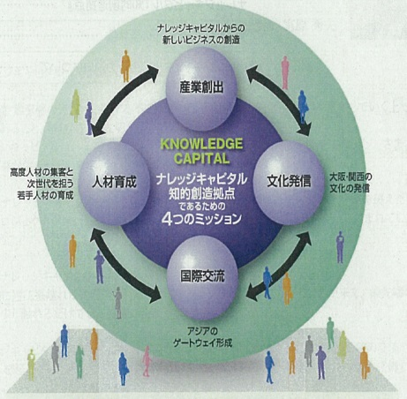
４．活力ある地域創出 ～新しい「都市型ライフスタイル」の提唱
（２）都市型ライフスタイルを実現 起業するなら大阪！
大阪では、「うめきた」エリアを中心に起業しやすい環境が急速に整いつつあります。ナレッジキャピタルにおいて「人と人とのつながり」をベースに新しい事業・市場の創出を促す環境づくりが進むなど、大阪にしかない独自の環境も生まれています。
「ナレッジイノベーション」を実現するなら大阪！
【こんなあなたに】革新的な新事業を構想する起業家
大阪の中心部に2013年に開業した「ナレッジキャピタル」は、企業人、研究者、クリエイター、そして一般生活者といったさまざまな人々が持つ「知」を互いに融合させ、新しい価値を生み出す世界に類例のないユニークな施設です。
大阪には、社会を変革するイノベーションを創出するための基盤があります。
「ものづくり」で起業するなら大阪！
【こんなあなたに】技術・ものづくり起点の新事業を構想する起業家
大阪では、中小企業を含む技術・ものづくり企業や研究開発機能の集積が強みのひとつとなっています。
また、技術・ものづくり企業の支援に強みを有するインキュベーション施設も多く、技術・ものづくり分野での起業に適しています。
大阪府のインキュベーション施設
ナレッジキャピタルの
コンセプト
ナレッジキャピタルで生まれた
「知的交流」事例
テクノシーズ泉尾（大阪市）★ 大阪市立大学 杉本インキュベータ（大阪市）★ 大阪デザイン振興プラザ（大阪市） ソフト産業プラザ イメディオ（大阪市） 産創館 起業支援スペース「立志庵」（大阪市） テクノフロンティア堺（堺市）★ さかい新事業創造センター S-Cube（堺市）★ とよなか起業・チャレンジセンター（豊中市） いけだピアまるセンター（池田市） 産業技術総合研究所 関西産学官連携研究棟（池田市）★ 枚方市立地域活性化支援センター（枚方市） 彩都バイオインキュベータ（茨木市）★ 彩都バイオイノベーションセンター（茨木市）★ 彩都バイオヒルズセンター（茨木市）★ 大阪大学 産業科学研究所 企業リサーチパーク（茨木市）★ 八尾市立中小企業サポートセンター (八尾市) 開放研究室（産技研インキュベータ）（和泉市）★ クリエイション・コア東大阪（東大阪市）★ 東大阪市立産業技術支援センター（東大阪市）★ 大阪商業大学 大商大アントレ・ラボ（東大阪市）
参画者 | 参画分類 | タイトル | 概要
グリーンロードモータース 三木楽器 ウエストユニティス | The Lab． | ＥＶプラットフォームの開発 | 電気自動車らしい走行サウンド製作と先進的ＥＶプラットフォームの開発
関西大学 微生物工学研究室 | ナレッジオフィス | アスリードのための「お餅」 | 大学の研究と伝統和菓子技術の統合により、「お餅」をベースとした新しい機能性和菓子を商品化
XNT Limited | サロン会員 | Carbon Rider（カーボンライダー） | 遊びながら環境について学ぶことができる3D体験型の環境教育ゲーム
グローバルダイナミクス | サロン会員 | 「アサーボウル大福」商品化 | 機能性素材セラミドを起用した健康に良い美容大福の開発
アレックス | サロン会員 | クラウドファンディングで浪曲ＮＹ公演実現 | 「夢」や「目標」を持つチャレンジャーを「クラウドファンディング」によりサポート
メルセデス・ベンツ日本 ダイキン工業 | フューチャーライフショールーム | コラボカー「Smarpy」開発 | ベンツのスマート電気自動車にダイキン工業のキャラクターを掛け合わせたコラボカー開発
梅花女子大学 凸版印刷 | The Lab． | イギリス古文書「しかけ絵本」デジタルアーカイブ | 梅花女子大学が所有する貴重本「しかけ絵本」を凸版印刷の技術でデジタルアーカイブ化
情報通信研究機構（NICT) | The Lab． | 文化財の３Ｄ映像化 | 奈良・海龍王寺の十一面観音菩薩立像を３Ｄ映像化し、世界最大の裸眼視聴が可能なディスプレイで公開
出典：「ナレッジキャピタル」報道用
基礎資料より
（※★印は特に「研究」「技術」「ものづくり」の支援に強みがあるインキュベーション施設）
25

Slide 26
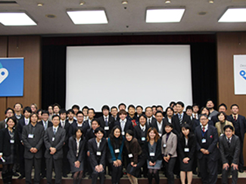
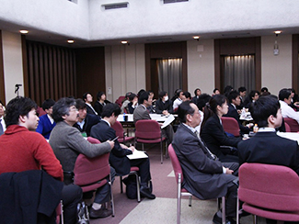
４．活力ある地域創出 ～新しい「都市型ライフスタイル」の提唱
（２）都市型ライフスタイルを実現 地域で活躍するなら大阪！
大阪では、「民」の力を中心に発展を遂げてきた歴史があります。また、地域を愛する気持ちも強く、人と人とのつながりも広く、深い地域です。現在でも、住民主体の地域に根差した活動がさまざまな場所で行われています。あわせて、住み慣れた地域で生涯にわたっていきいきと活躍できる環境づくりも進んでいます。
地域に根差して活躍するなら大阪！
【こんなあなたに】社会課題を解決したい方、自分らしく働きたい方
課題先進地域・大阪は、「大阪を変える100人会議」など、社会課題の解決を目指すソーシャルベンチャーの一大集積地となっています。プレイヤーとしてのソーシャルベンチャーだけでなく、それを受け入れる社会風土、支援団体などがそろっています。
大阪では、地域とつながりを持ちながら、地域に貢献したり、組織や形に捉われずに活躍することができます。
アクティブなシニアライフを送るなら大阪！
【こんなあなたに】50～60代
大阪では、都心部・郊外部の先行モデル地域で「スマートエイジング・シティ」の取り組みが進められており、アクティブなシニアライフから将来的に万一介護が必要になったときのサポートまで、シームレスに移行することが可能です。シニアが暮らしやすいまちづくりは、子育て世代や若者など多様な世代が暮らしやすいまちづくりにもつながります。
快適な都市型ライフスタイルを送りながら、これまでの経験を活かしてプロフェッショナル人材として活躍することができます。
大阪を変える100人会議
大阪におけるさまざまな社会課題解決に向かう社会的事業者自らが組織し、行政や企業・地縁組織などと有機的な協働を深めるためのプラットホームを目指し、より良き市民社会形成に寄与していこうとする団体
スマートエイジング・シティ先行モデル地域における取り組み
（※具体的事業が開始されている主な地域例）
大阪市 東淀川区 （都心部） | 地域包括ケアシステムの実現をめざし、医療と介護のまちづくりのための株式会社を中心に経済合理性を確保し、持続可能な社会システムを目指す 住民参加で生涯にわたって活躍できる社会モデルを構築
大阪市 城東区・東成区 （都心部） | URの集合住宅を活用 早期介入・支援のためのネットワークを構築し、健康で安心して暮らせる環境づくり
河内長野市 南花台 （郊外部） | ニュータウン地区において団地再生のまちづくりを展開 企業や病院と連携した健康仲間づくりを実施 生涯にわたって安心して暮らし続けられるまちづくりを目指す
出典：大阪を変える100人会議ホームページ
26

Slide 27
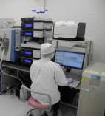
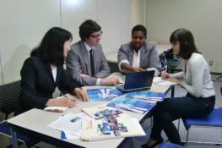
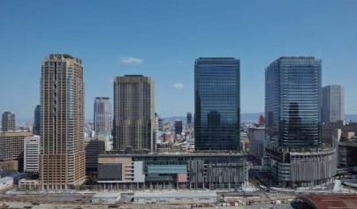
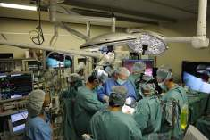
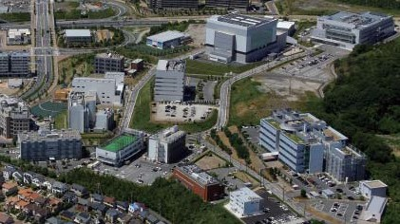
４．活力ある地域創出 ～新しい「都市型ライフスタイル」の提唱
（２）都市型ライフスタイルを実現 研究開発なら大阪！
大阪には、さまざまな分野・フェーズの研究開発拠点と、研究者が研究しやすく暮らしやすい環境があります。
「企業の研究開発」なら大阪！
【こんなあなたに】研究者（企業）
大阪には、企業の研究機関の設置が東京圏に次いで多く、研究者の居住環境や生活面を含めた「研究のしやすさ」にも強みがあります。
また、研究拠点が製造拠点と一体になっているケースが多く、応用研究や商品開発も強みになっています。
「基礎研究」「実用化に向けた先端領域の研究」なら大阪！
【こんなあなたに】研究者（大学・研究機関）
大阪・関西圏は人口あたりの「大学数」、大学あたりの「科研費助成事業シェア」ともに首都圏を上回っており、厚みのある学術基盤を保持しています。
また、ライフサイエンス分野に代表されるように、基礎研究や先端領域の研究においても研究機関の集積が進んでおり、将来的な新産業の創出につながる独自性の高い研究がすすめられています。
（例．ライフサイエンス分野）
次世代産業
大阪・日本をけん引する
新成長産業の創出
成長産業
AMED
創薬支援戦略部
西日本統括部
医薬基盤・
健康・栄養研究所
基盤産業
脳情報通信
融合研究センター
PMDA-WEST
理化学研究所
生命システム
研究センター
メーカーの
研究開発拠点
国立循環器病研究センター提供
大学・医療機関
27

Slide 28
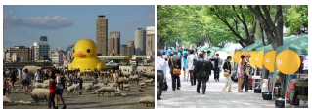
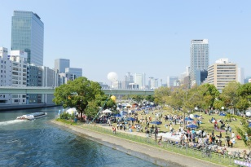
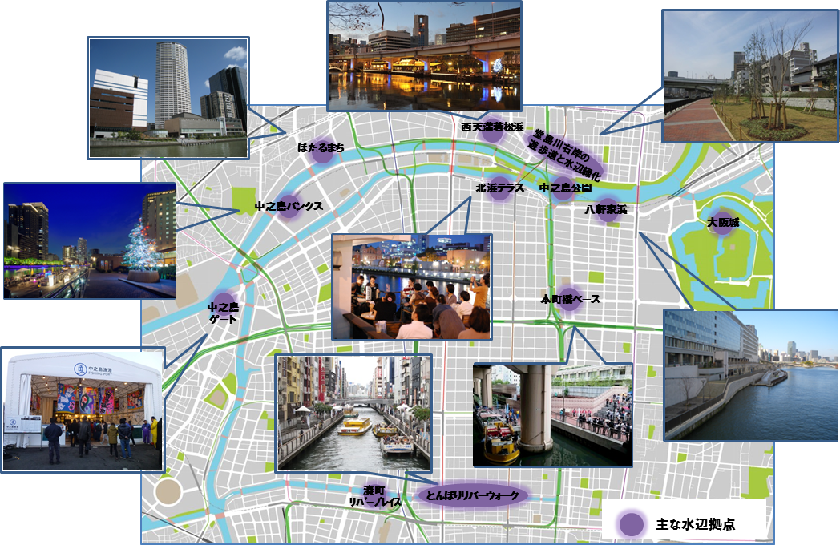
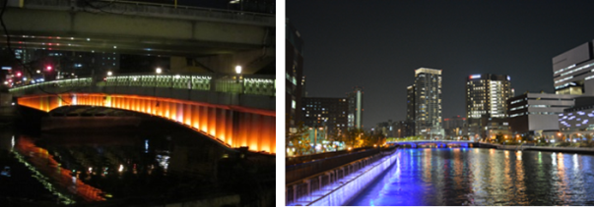
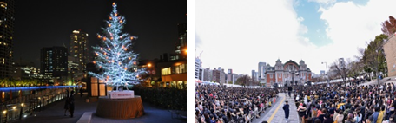
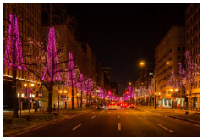
４．活力ある地域創出 ～新しい「都市型ライフスタイル」の提唱
（３）観光魅力を発信 エンターテイメントなら大阪！
国際エンターテイメント都市“OSAKA”として、国内・海外の交流人口拡大に向けた一例を紹介します。
大阪は、水運に支えられて経済と文化の中心的都市として発展し、明治の頃には“水の都”と呼ばれていました。
現在、世界でも稀な地形である、川が都心部をロの字にめぐる「水の回廊」を中心にまちが進化し続けています。
「エンターテイメントを楽しむ」なら大阪！
【こんなあなたに】関連事業者、大阪訪問者（国内・海外とも）
水の回廊を中心に水辺のシンボル空間やみどりを活かしたにぎわいづくり、護岸や橋梁のライト
アップなどの恒常的な光景観の創出を推進しています。
また、大阪のメインストリートである「御堂筋」を活用したにぎわいづくりなど「大阪ならでは」の
都市魅力を創造し、大阪の魅力を国内外に広くアピールしています。
京都・奈良・神戸などにも1時間あれば訪れることが可能です。
水辺の賑わい創出（水都大阪フェス）
水辺の魅力向上
魅力的な光景観の創出（橋梁・護岸のライトアップ）
中之島にぎわいの森づくり（有名アーティストとのコラボレーション企画）
御堂筋イルミネーション
28

Slide 29
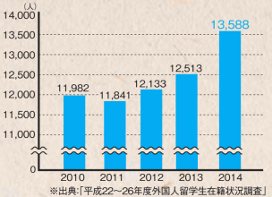
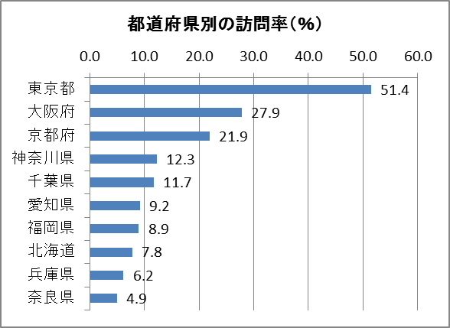
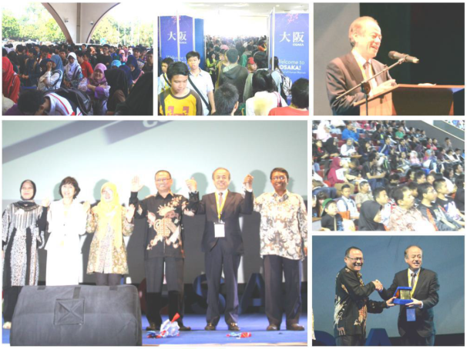
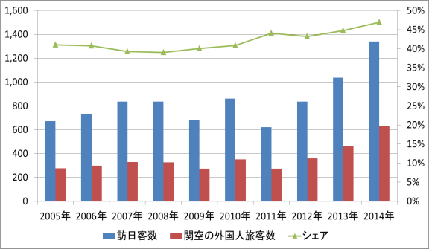
４．活力ある地域創出 ～新しい「都市型ライフスタイル」の提唱
（３）観光魅力を発信 アジア・世界とつながるなら大阪！
近年アジアを中心に訪日客が急激に増加しており、インバウンド市場は今後ますます成長が期待されます。特に大阪は、関空でのLCC路線の増加もあり訪日客の増加が著しく、人口減少が見込まれる中、アジアの成長を取り込むことの重要性がよりいっそう増しています。また、大阪への留学生も年々増加しています。大阪では、より身近にアジア・世界とのつながりを感じることができます。
「インバウンド」なら大阪！
【こんなあなたに】関連事業者、外国人旅行者（特にアジア地域を中心に）
大阪・関西には国内有数の観光資源の集積と交通インフラがあり、アジア地域を中心としたビジネス・観光目的の旅行者等の増加を背景にインバウンド需要は急激に拡大しており、さまざまなビジネスチャンスが期待できます。
「留学」なら大阪！
【こんなあなたに】留学生、教育機関関係者
大阪には、高度な学術研究や幅広い分野で専門的な知識・資格取得に取り組むことができ、留学生サポートも充実した教育機関が集積しています。
また、東京と比べて家賃や物価が安いことや人々の開放的な気質もあり、留学生が学び・暮らしやすい環境にあります。
府内の教育機関と連携
して、東南アジアを中心に
留学プロモーションを実施
するなど、積極的に留学生
の呼び込みを図っています。
関西空港の強み
4000m級複数滑走路
24時間空港・環境制約が少ない
アジアに近い
大きな後背圏需要
大阪の外国人留学生数
出典：新関西国際空港株式会社空を変える。日本が変わる。」2012年7月
留学フェアの様子
訪日客数・関空利用者数の推移
出典：新関西国際空港株式会社「運営概況（速報値）」
2014年度より作成
出典：観光庁「訪日外国人消費動向調査」平成26年（確報値）
29

Slide 30
４．活力ある地域創出 ～新しい「都市型ライフスタイル」の提唱
（４）地域類型別課題への対応
大阪は、経済産業機能の集積、交通利便性の高さなど、都市魅力はもちろんのこと、歴史ある街並みや豊かな緑など、個性あふれる魅力的な地域資源を有しています。一方、人口減少・超高齢社会が展開するなかで、インナーエリアにみられる都市機能の低下や、住環境の悪化、中山間地域における過疎化の問題など、それぞれ特有の地域課題を抱いています。
こうした課題に的確に対応し、府域全体として活力ある地域創出をめざした取組みを進めていくことが求められています。
類型 | エリアの概要 | 強み | 課題 | 目指すべき方向性
都心部 | 都市の中心部であり、オフィス、商業が多く立地。また、住宅も一定程度存在。 | 便利・アクセスが良い ビジネス機会が多い 情報発信しやすい 多様性が受容される 文化・娯楽・観光資源が多い 職住近接が可能 | 生活コストが高い 医療、介護、育児などの生活サービスが不足 混雑している 危険個所が多い | ビジネスエリアとしての発展。BIDなど新しい仕組みを取り入れ、国際的な都市を目指す。 文化・観光エリアとして、利便性の向上、コンテンツの充実を図る。 生活環境の改善。
周辺部 | スプロール現象で自然発生的に発展してきたエリア。オフィス、商業、住宅、工場（小規模）などが混在。 | 都心までのアクセスが良い 駅周辺にスーパー・商店街などの生活関連の商業施設が充実している | 火災・災害リスクが大きい密集市街地が大規模に存在 閑散とした駅前商店街 単身高齢者が増加 | 災害に強く、安心・安全なまちづくり。 駅周辺のにぎわいを生み出し、仕事・くらし両方を活性化し、特色あるまちづくりを進める。
郊外部 | 都心部のベッドタウンとして計画されたエリア。住宅や工場が立地。 | 均質性が高く、安全・安心 子どもが遊べる場所が多く、子育てしやすい 家庭菜園ができる | 団地・住宅地の老朽化 空き家の増加 コミュニティの希薄化 単身高齢者が増加 | 団地の再生、空き家対策など、ベッドタウン固有の問題を解決して、新たな世代を呼びこみ、高齢者・子供がいきいき暮らせるまち、持続可能なまちを目指す。
山間部 | 農地・緑地が中心。 | 緑が多い 農業、健康づくり、スローライフが可能 | 都心までのアクセスが悪い 過疎化 基幹病院等まで遠く、医療などの各種サービスが行き届きにくい 車が不可欠 就学・就職先が少ない | 自然資源を活用し、6次産業、地域ブランド、観光資源として発展させる。 安心・安全なスローライフを送れるよう医療、みまもり、交流などを含め、各種インフラを整備する。 地域資源などの強みを活かしたまちづくりを進める。
➡ 以下、18事例中8事例を紹介
30

Slide 31
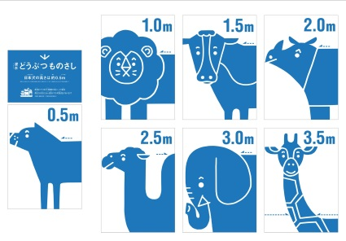
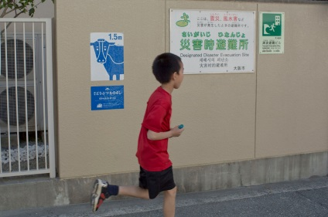

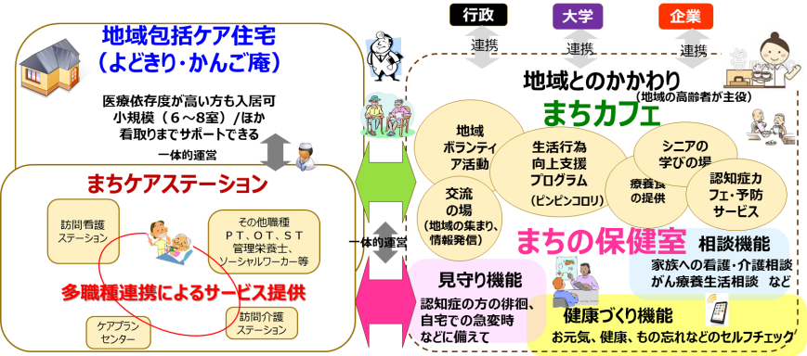
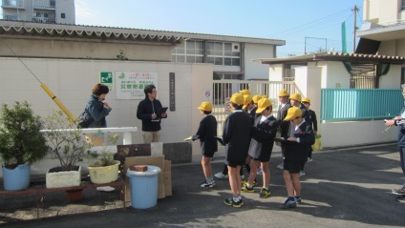
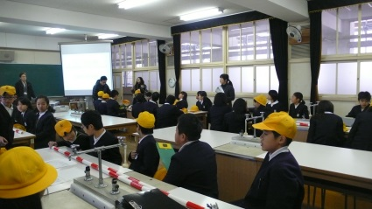
４．活力ある地域創出 ～新しい「都市型ライフスタイル」の提唱
（４）地域類型別課題への対応 地域の特色を高める先進事例
①都心部
①都心部
  ビジネスエリアとしての発展。BIDなど新しい仕組みを取り入れ、国際的な都市を目指す。
  文化・観光エリアとして、利便性の向上、コンテンツの充実を図る。
  生活環境の改善。
【生涯活躍のまち】スマートエイジング・シティ(先行モデル地域)
上新庄・淡路地区を中心とする地域（東淀川区）
上新庄・淡路地区は、都心の交通至便地である。大阪市平均を上回る急速な高齢化が進むことが予想され、高齢者のみ世帯の急増に伴う孤立対策や生活支援、健康寿命延伸のための取組みが急務である。
同地域において、淀川キリスト教病院、(株)地域経済活性化支援機構、府が連携し、地域包括ケアのまちづくりを中心とするスマートエイジング・シティの具体化に取り組む。
（H27.4.2付け、3者協定を締結）
府と連携協定を締結（H27.4.2）している淀川キリスト教病院と(株)地域経済活性化支援機構が共同出資・役員派遣を行う「よどきり医療と介護のまちづくり株式支社」を設立し、経済合理性を確保した持続可能なシステムの構築をめざした事業を実施。
－訪問看護を中心に各種在宅療養支援サービスを提供する「まちケアステーション」
－高齢者のための住まいを整備、供給する「よどきり・かんご庵」他
－交流、共同、病気予防と介護予防、生きがい、人作りを進める「まちカフェ」
－高齢者や医療弱者の生活を見守り、医療・看護・介護につなぐ「まちの保健室」
【プラットフォーム】創造性を活かしたまちづくり
（大阪市西区）
府立江之子島文化芸術創造センターが西区から受託した「文化・芸術の創造性を活かしたまちづくり事業」において、デザイナーや建築家等、多様なクリエイターと協働して区の行政課題を解決するプログラムを企画・運営。
子どもたちの防災意識を高めるという課題に対し、建築家やランドスケープデザイナー、映画館支配人などの職能を活かしたワークショップを小学校にて実施。
そこで得られた結果をもとに、南海トラフ巨大地震が起こった時にやってくるとされる津波の高さを動物の高さで表す「浸水どうぶつものさし」としてデザイン（2014年度にグッドデザイン賞を受賞）
子どもが身近に理解し易い防災サインとして府内の他の小学校にも展開されている。多様な技能を持つ市民してのクリエイター、学校、それをつなぎプログラム化する専門施設が連携・協働することで、従来にない課題解決を図ることができた事例。
よどきり医療と介護のまちづくり株式会社作成資料を一部改編
出典：大阪府政策企画部
出典：大阪府府民文化部
31

Slide 32
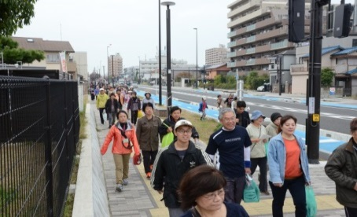
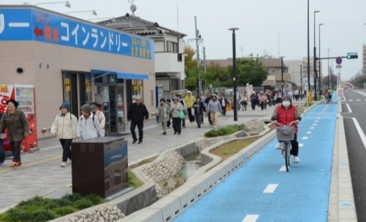
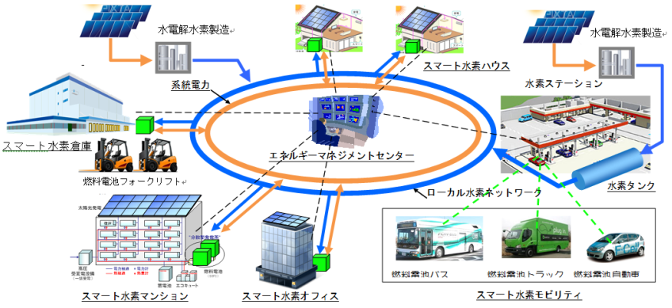
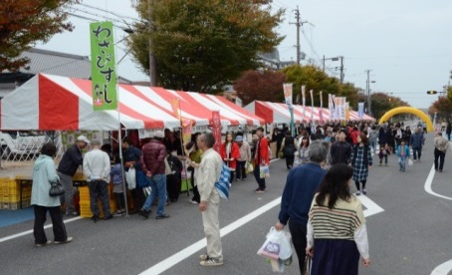
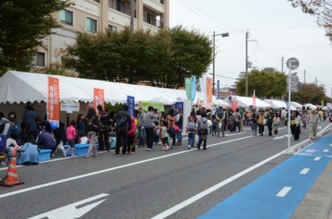
４．活力ある地域創出 ～新しい「都市型ライフスタイル」の提唱
（４）地域類型別課題への対応 地域の特色を高める先進事例
②周辺部
  災害に強く、安心・安全なまちづくり。
  駅周辺のにぎわいを生み出し、仕事・くらし両方を活性化し、特色あるまちづくりを進める。
【仕事・くらしの活性化】健幸のまちづくり(高石市)
平成23年度より、高齢になっても健康で元気に暮らせる「健幸のまちづくり」をめざし、ウォーキングロードの整備や健幸づくり教室などの取組みを通じて「歩きたくなるまちづくり」を推進。
また、平成26年度より地域商品券などに交換できる「健幸ポイント」を導入しており、市民の参加を促している。
平成27年11月に実施した「健幸フェスティバル＆高石マルシェ」ではウォーキングや健康診断など「健幸」関連の内容に加えて、地元の特産品などの販売展示を行い、今まで健康に無関心であった層に対して、市の健幸施策への参画など意識啓発を促すと同時に、市内企業の活性化や産業振興などの効果も見込む。
【特色あるまちづくり】水素エネルギー社会の構築(堺市)
堺泉北港は石油、LNGなど関西のエネルギーの65％を取り扱う一大拠点であり、日本最大級の液体水素プラントをはじめ石油化学など水素を取り扱う事業所が多く集積していることから、堺市は将来的にも日本有数の水素エネルギーの供給拠点となりうる。
環境モデル都市でもある堺市において、この恵まれた環境を活かし、産学公連携のもと、将来の水素ビジネスモデルを構築し、水素ステーションや住宅など様々な分野での民間主導の水素関連投資の促進を通じ、新たな産業やしごと・雇用の創出を図る
産学公の推進体制として「堺市水素エネルギー社会推進協議会」を設立（平成27年6月）（５団体、民間企業20社から構成）し、現在検討を進めているロードマップの中で、2020年までの短期的な取組みとして水素実証実験が提案される予定。
将来の水素社会構築の前段階として、水素ステーションのみならず、建物を加えた実証実験を行い、都市活動に身近なケースでの水素利活用の可能性やビジネスモデルを示していく。（平成27年度：水素ステーション等の実証実験の基本計画作成）
＜水素エネルギー社会の将来像（長期構想）＞
（出典：堺市水素エネルギー社会構築ロードマップ中間報告（アウトライン））
堺のポテンシャルを活かした水素エネルギー市場の拡大
投資促進
しごと創出
雇用・人口・
税収増
出典：高石市
32

Slide 33
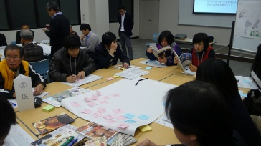
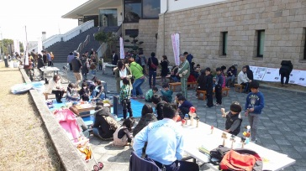

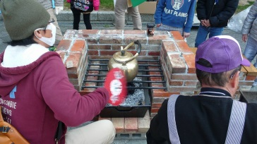
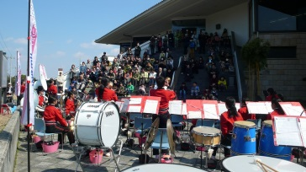
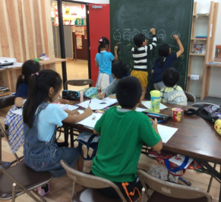
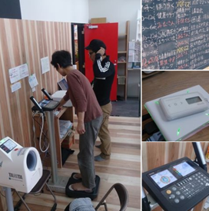
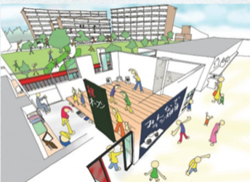
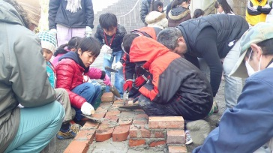
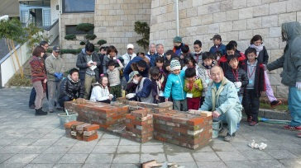
４．活力ある地域創出 ～新しい「都市型ライフスタイル」の提唱
（４）地域類型別課題への対応 地域の特色を高める先進事例
③郊外部
  団地の再生、空き家対策など、ベッドタウン固有の問題を解決して、新たな世代を呼びこみ、高齢者・子供がいきいき暮らせるまち、持続可能なまちを目指す。
【生涯活躍のまち】スマートエイジング・シティ(先行モデル地域)
南花台を中心とした開発団地（河内長野市）
南花台地区は、大阪市内中心部から電車で約30分、バス10分の郊外住宅地である。昭和50年代に住宅機能に特化して整備された開発団地であり、今後、急激に高齢化が進むことが予想されている。また、南部開発団地への玄関口である南花台は、住居だけでなく、店舗などの機能を維持しており、周辺エリアの生活を支える拠点地区として、さらに生活機能を充実させ、人が集まる地域づくりをめざしている。
南花台を中心とした開発団地（大矢船、南ヶ丘、南青葉台、北青葉台）をモデルに、開発団地の再生を目的とするスマートエイジング・シティの具体化に取り組む。（H26.9.12付け、河内長野市と府は協定を締結）
「健康寿命の延伸」と「元気な住民の活躍の場づくり」を事業検討の柱に、関西大学の総合コーディネートのもと、民間事業者等も参画し、公・民・学の連携による住民主体のまちづくりを実施。
－(株)タニタ・島田病院と協働した健康プログラムを試験実施する健康仲間づくり
－地域課題解決型ソーシャルビジネスモデル構築などをめざす高齢者の生きがいづくり
－スーパーの空き店舗を活用した地域の交流・情報発信拠点「コノミヤテラス」の整備
－まちの情報発信ポータルサイトの開設
－地域の魅力を活かした南花台でしかできない子育て・子育ち
環境づくり
－空き家・空き地の活用などを検討するストック活用
【プラットフォーム】文化財を活かしたまちづくり（泉南市）
市立埋蔵文化財センターの活性化という課題（センター来館者の増加、文化財への意識醸成）に対して、市民が自分の住んでいる街を誇りに思える仕掛けと、センターを拠点化する手法、仕組みづくりを提案。
防災に熱心な市民性を活かすこと、また大大阪時代の建造物に多く使用されたレンガの産地としての誇りを改めて思い起こし、共有することを軸に、レンガを市民から集め、市民の手で防災かまどをセンター敷地内に設置。
かまどを中心とした市民祭りを市民自らが企画・運営することによって、センターに集う市民ネットワークを構築。現在も市民のアイデア出しによるイベントや祭り、大学・市民と協働した地域活性化事業などが継続して実施されている。
河内長野市作成資料より抜粋
出典：大阪府政策企画部
出典：大阪府府民文化部
33

Slide 34


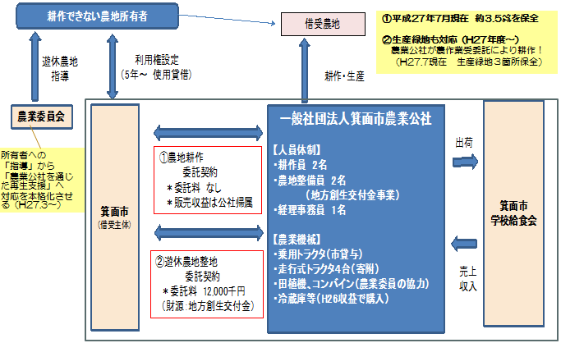
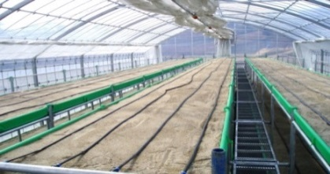




４．活力ある地域創出 ～新しい「都市型ライフスタイル」の提唱
（４）地域類型別課題への対応 地域の特色を高める先進事例
④山間部
  自然資源を活用し、6次産業、地域ブランド、観光資源として発展させる。
  安心・安全なスローライフを送れるよう医療、みまもり、交流などを含め、各種インフラを整備する。
  地域資源などの強みを活かしたまちづくりを進める。
【地域資源の活性化】遊休農地の戦略的活用(箕面市)
市では、農業者の高齢化、後継者不足による農家戸数の減少及び農地面積の縮小が喫緊の課題となっており、平成25年度に「箕面市農業公社」を立ち上げ、平成26年2月一般社団法人化。
耕作できない遊休農地を所有者から市があずかり、「箕面市農業公社」が農地耕作（借地料なし）及び遊休農地整地（上乗せ交付金で実施）行い、学校給食等に活用。（売上収入等で公社作業員の人件費等に充当。）
遊休農地の再生・保全と中学校給食での箕面産作物の利用拡大を図りながら、
将来的には、独立採算制のもと、経営的に自立し、事業を推進していくことを目指す。
【地域資源の活性化】まち・海・里山活性化（泉南市）
農地が多数存在する里山では、農作業の重労働性を低減することにより、耕作放棄地の未然防止や担い手への農地集積という「秩序ある農的土地利用」が図られ、「持続性ある泉南農産物の供給」につながる。そのため、近年、省力化・効率化に寄与する栽培方法として期待されている「砂栽培」の普及啓発を行い、農業の労働生産性の向上を図る。
具体的には、市が主体となり、メーカー（東レ建設(株)）と連携して砂栽培プラントを市内に設置し、見学・体験できる機会を提供。
作業の省力化により、高齢化による離農の抑制だけでなく、障がい者による作業従事も容易となることから、企業の障がい者雇用による農業参入を促す効果も見込む。
また、沿岸部では、激減する「泉南アナゴ」の保全・再生・活用を図り、水産業を活性化するため、近畿大学水産研究所による養殖技術の指導のもと、市と漁業協同組合が連携し、アナゴの養殖を実施。
養殖アナゴを観光資源として活用し、海から市街地（まち）へ繋がる雇用創出・地域活性化を図る。
これらの取組みと併せ、大阪調理製菓専門学校と連携して、市を代表する農水産品を用いたご当地グルメを開発し、地域活性化の推進に活用する。
出典：箕面市
出典：泉南市
34

Slide 35
今後のスケジュール
○ 1月中旬まで 審議会意見等を踏まえ修正
○ 2月上旬 H28当初予算案の決定（事業の決定）
戦略本部会議 → （案）の確定
○ 2月中旬～ パブリックコメント、2月議会での議論
○ 3月下旬 成案化

